Slide 1
LA CONVERSIONES DE SAN ALFONSO Y
LAS DE LA FAMILIA REDENTORISTA
(p. Manuel Rodríguez Delgado, C.Ss.R.)

Slide 2
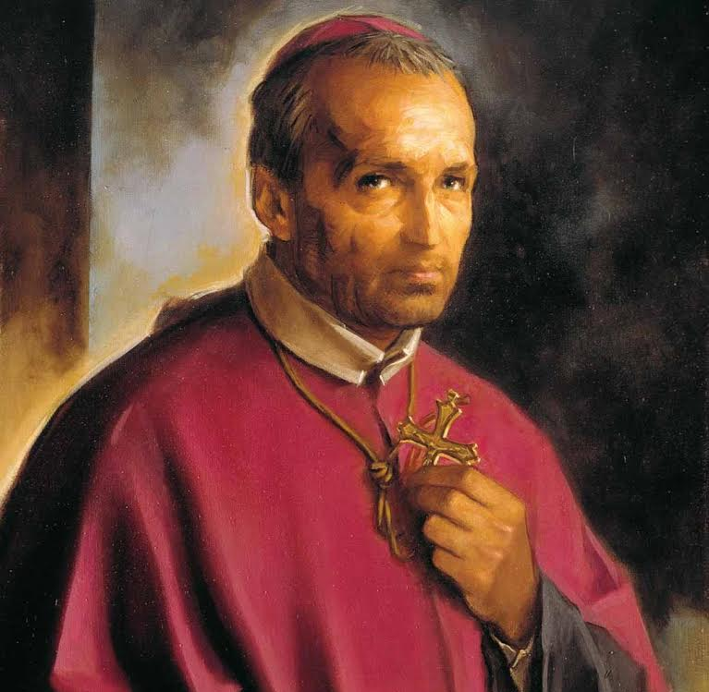
¿Cómo nos inspiran e iluminan las conversiones de San Alfonso?

Slide 3
Reflexionamos:
1) la conversión es un proceso,
la conversión envuelve opciones y hay que
elegir entre alternativas, aún en relación
a los pobres y abandonados,
la conversión es al mismo tiempo personal y
colectiva.

Slide 4
1. La conversión es un proceso

Slide 5
No es tan sencillo hablar de la conversión de un cristiano debido a que frecuentemente es un proceso y discernimiento gradual.
Así fue con San Alfonso, tanto que podemos hablar de su primera y segunda conversión.

Slide 6
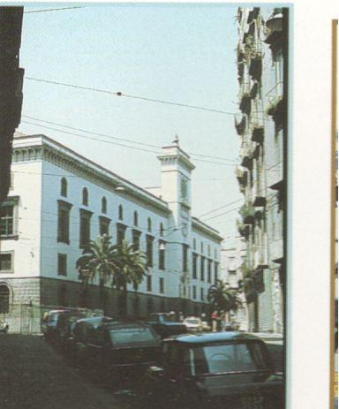
Primera conversión: Alfonso tenía entre 27 y 31 años de edad:
pierde el caso civil
- deja la profesión de abogado de la ley civil
- abraza la llamada al sacerdocio
- ministerio a los pobres de Nápoles
Segunda conversión: tenía 36 años de edad y se relaciona con un lugar geográfico concreto, Scala.
Palacio de Justicia de Nápoles

Slide 7
Por eso cada uno de nosotros podemos reflexionar:
¿Estoy consciente de un proceso en mi vida de conversión?
b) ¿Tengo algunos símbolos, aún silenciosos y privados, que utilizo para señalar
las etapas progresivas de
mis diferentes conversiones?

Slide 8
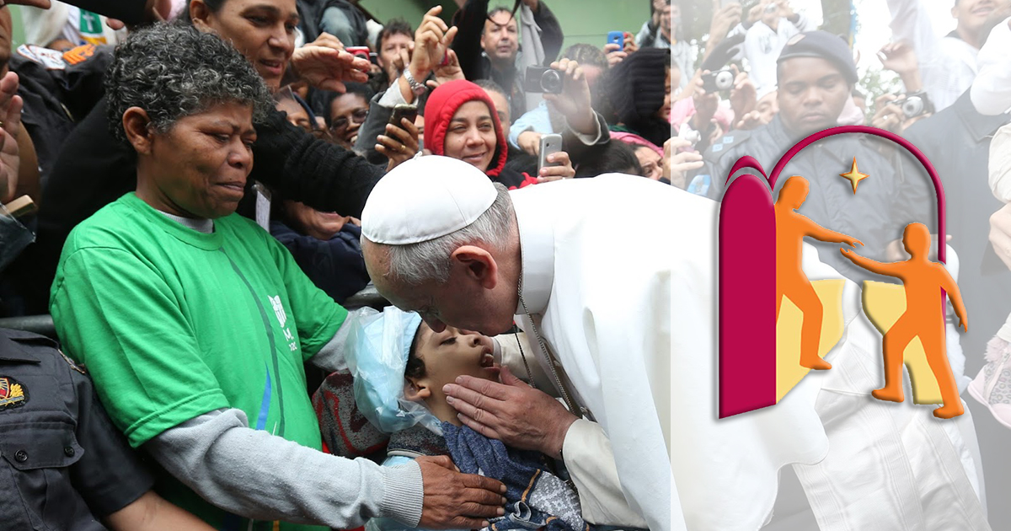
La conversión envuelve opciones y hay que elegir entre alternativas, aún en relación
a los pobres y
abandonados

Slide 9
No se puede escoger
todas las alternativas

Slide 10
Para Alfonso, su criterio era Jesucristo. Jesús era el centro de todo.
Alfonso sabía que el encuentro con Jesús no envuelve una evasión de la realidad.
La realidad de Cristo, el sacramento de Cristo, son los pobres.

Slide 11
Por eso, otra manera de expresar las opciones de Alfonso después de su conversión es una mirada a los pobres, en quienes Alfonso encontró a Cristo.
Contemplar los rostros de los pobres de todos los tiempos nos ayuda a clarificar nuestro propio caminar y a tomar conciencia de la llamada recibida como misioneros y misioneras.

Slide 12
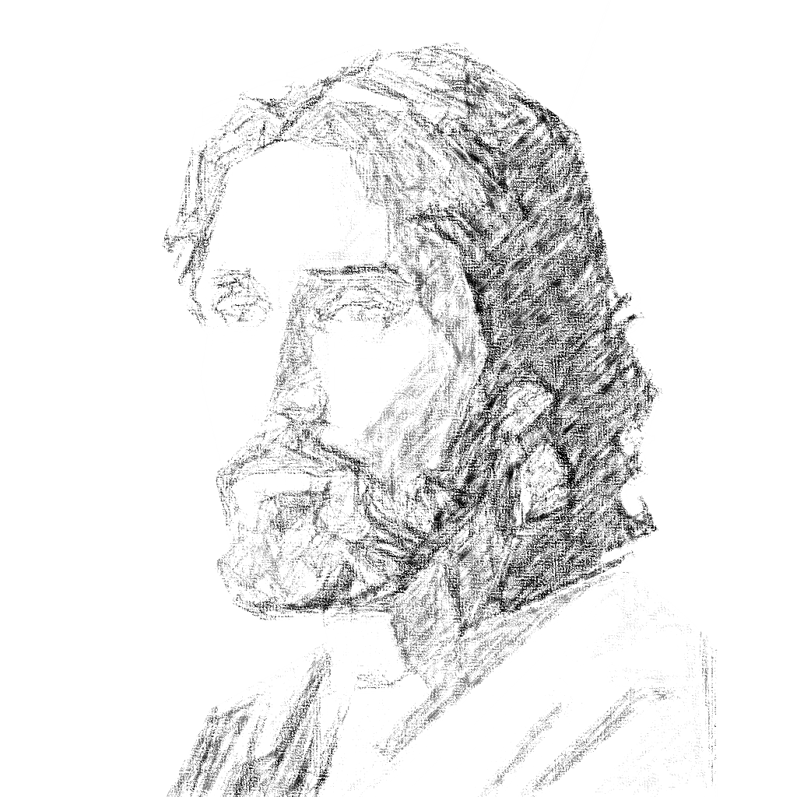
Los rostros de Cristo revelados a Alfonso a través de los más pobres eran:
- el Cristo Siervo en los esclavos;
- el Cristo Encarcelado en los condenados a muerte;
- el Cristo Desnudo en los huérfanos y viudas;
- el Cristo Crucificado en el hospital; - el Cristo Hambriento encontrado fuera de los centros de las ciudades;
- Y el Cristo Abandonado en el pueblo pobre.

Slide 13
Podemos reflexionar:
¿Es la persona de Jesucristo el centro, la razón fundamental de mis opciones y motivaciones?
¿Veo el rostro de Jesús en los pobres y abandonados?
c) ¿Cuáles son las opciones que he hecho, entre las alternativas que se me presentan, por el mundo de los pobres para ser fiel a la vocación que he recibido?

Slide 14
3. La conversión es al mismo tiempo personal y colectiva.

Slide 15
Hay conversión a la misión a nivel personal y conversión a nivel colectivo.
Para discernir la mejor opción se require, además de la conversion, un proceso.
Todos estamos llamados a vivir las dos conversiones: la personal, y de una manera muy especial hoy día, las opciones señaladas a través de la conversión colectiva.

Slide 16
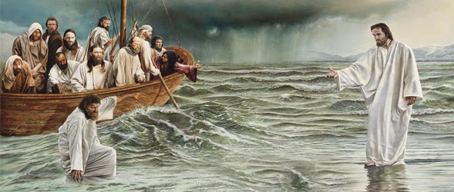
El Papa Francisco ha dicho, “nadie puede salvarse a sí mismo, como un individuo aislado”,
y añade, hablando en el contexto de la pandemia, “todos somos frágiles y desorientados”.
la conversión es al mismo tiempo personal y
colectiva.

Slide 17
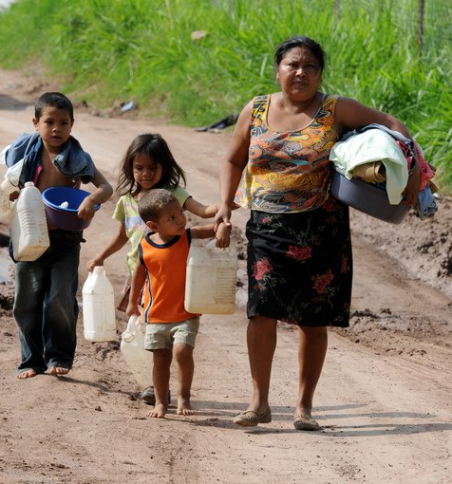
Miremos:
el Plan Apostólico de la Conferencia de América Latina y el Caribe
Parte de este plan nos presenta a los interlocutores y destinatarios preferenciales de nuestra misión: los más abandonados y los pobres.
Esta opción la hacemos desde la inspiración de San Alfonso, en los nuevos rostros de Cristo:

Slide 18
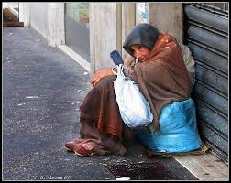
Los pobres de las periferias urbanas, rurales y existenciales (Cf. Const. 4);
b) Los jóvenes en sus diversos contextos;
c) Las mujeres en situación de violencia, discriminación, marginación, abuso y violación de sus derechos;
d) Los migrantes (trashumantes,
inmigrantes, y emigrantes), personas y grupos en
situaciones críticas y masivas de movilidad humana;

Slide 19
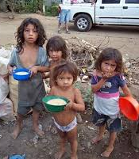
e) Las víctimas de la trata de personas y de la esclavitud (niños, jóvenes, mujeres y hombres adultos);
f) Las familias en situación de precariedad, división y
amenaza de desintegración;
g) Los ancianos abandonados;
h) Los campesinos;
i) Los pueblos y culturas indígenas;
j) Los afrodescendientes en situación de pobreza y marginación.

Slide 20
Los destinatarios del Plan Apostólico de Conferencia redentorista de América Latina y el Caribe:
a) Pobres de las periferias urbanas, rurales y
existenciales (Cf. Const. 4);
b) Jóvenes en sus diversos contextos;
c) Mujeres en situación de violencia,
discriminación, marginación, abuso y
violación de sus derechos;
d) Migrantes (trashumantes, inmigrantes, y
emigrantes), personas y grupos en
situaciones críticas y masivas de movilidad
humana;
e) Víctimas de trata de personas y de la esclavitud
(niños, jóvenes, mujeres y hombres adultos);
f) Familias en situación de precariedad, división y
amenaza de desintegración;
g) Ancianos abandonados;
h) Campesinos;
Pueblos y culturas indígenas;
j) Afrodescendientes en situación de pobreza
y marginación.
TODOS SON EL ROSTO DE CRISTO MISMO:
siervo, encarcelado, desnudo, crucificado, hambriento, abandonado…
Los rostros de los más pobres revelados a Alfonso:
- los esclavos;
- los encarcelados y condenados a muerte;
- los huérfanos y viudas;
- los enfermos en el hospital;
- los abandonados fuera de los centro de las
ciudades;
- el pueblo pobre.

Slide 21
Cuando miramos la lista de nuestras opciones misioneras en América Latina y el Caribe nos damos cuenta de que, a pesar de que algunas son diferentes a las opciones de Alfonso, todas señalan a los pobres y abandonados.

Slide 22
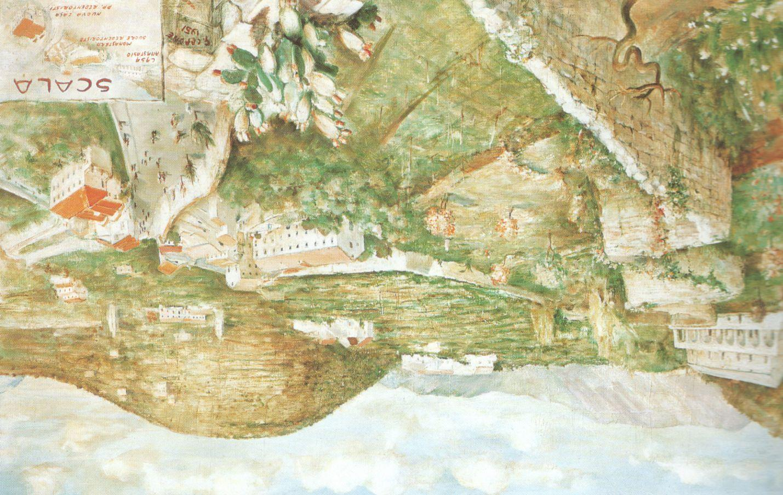
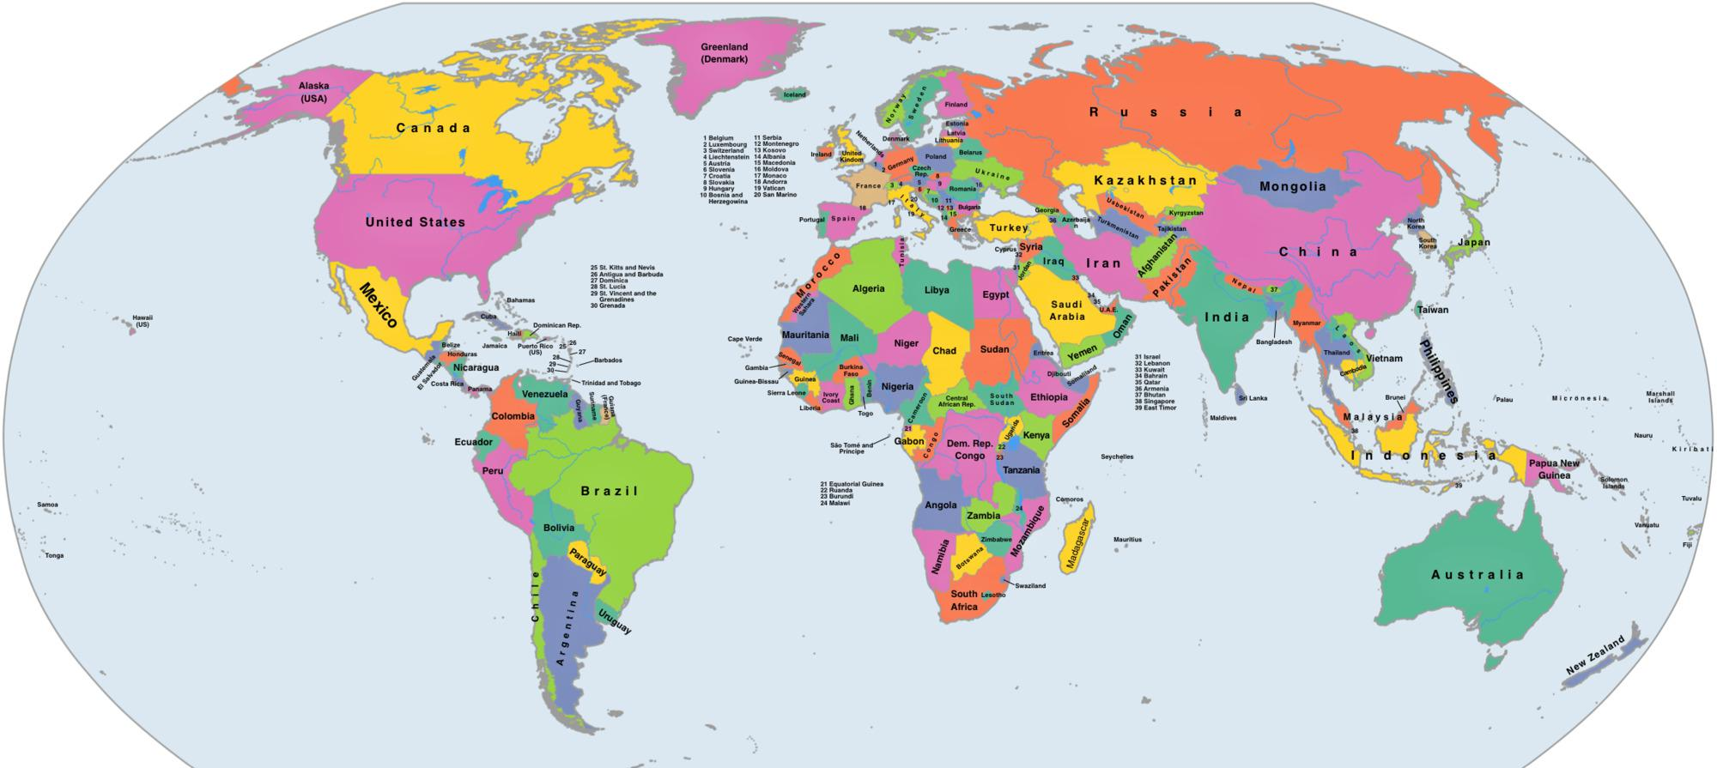
Podemos decir que como el lugar geográfico relacionado con la conversión de San Alfonso fue Scala, el lugar geográfico de conversion para la familia redentorista son los países que componen nuestras Conferencias.

Slide 23
Nos damos cuenta que las realidades no son estáticas,
los pobres y sus realidades cambian de época a época, tanto dentro de los países como en las Conferencias en su totalidad.
Esto no significa que nos debemos limitar a los pobres de esta lista de Prioridades Misioneras. Servimos al pobre donde quiera que esté, sin embargo, siendo fieles a nuestro Carisma en América Latina y el Caribe, reconocemos, como Conferencia y como familia redentorista, a estos interlocutores–destinatarios como preferenciales, aquellos por quienes nos sentimos llamados a invertir nuestras energías, servicios, recursos y vida.

Slide 24
Como redentoristas de América Latina y el Caribe estamos llamados a seguir nuestro proceso de conversión personal, y desde ahí, a ponernos a disposición (disponibidad) de las opciones que hemos discernido desde la Conferencia.

Slide 25
En mis reflexiones sobre los pobres
abandonados desde mi experiencia personal de conversión, ¿me siento llamado a comprometerme con los mismos pobres y abandonados que señala la Conferencia de A.L. y el Caribe?
2. Si la respuesta es “SÍ”, ¿ofrezco mi disponibilidad con plena generosidad, sin reserva y “cueste lo que cueste” a la
Congregación para servir a los pobres, señalados en el Plan Apostólico de la
Conferencia? ¿Pongo condiciones? ¿Cuáles?
3. Si la respuesta es “NO”, ¿tengo claro
por qué debo responder que “no”?

Slide 26
En algún momento, les invito a rezar esta oración de San Alfonso que viene de su Novena al Espíritu Santo, y que nos pone en sintonía con
las conversiones de Alfonso:
Señor, en mi vida pasada, te he buscado muchas veces y no te he encontrado.
Buscaba donde Tú no estabas. Te he buscado en la noche y Tú eres Luz.
Te he buscado en la negación y Tú eres Sí.
Te he buscado en el desamor y Tú eres Amor.
Quiero cambiar mi vida. Envíame tu Espíritu para iluminarme.
Envíame tu amor para llenarme. Envíame tu fuego para abrasarme.
Hazme todo tuyo para tenerte siempre.
Santa María del encuentro, que acogiste en tu seno la Palabra,
e hiciste de tu vida un Sí para el servicio, ayúdame a ser respuesta
fiel. Amén.

Slide 27
Algunos de los recursos usados para esta presentación:
Alfonso de Liguori, Amigo del pueblo pobre, por el p. Manuel Gómez Ríos
St. Alphonsus and Today´s Priest, por Albino Cardinal Luciani (Pope John Paul I)
Una Peregrinación Alfonsiana, por John J. Ruef, C.Ss.R.
Plan Apostólico (2019 – 2022), Conferencia de los redentoristas de América Latina y el Caribe
Un hombre para los sin esperanza, Alfonso María de Liguori, por Théodule rey-Mermet

